Slide 1
EASV8.2_新功能培训
-BOS Web平台
BOS产品部
Web平台系统部

Slide 2
提纲
特性一 新增Web功能组件
特性二 全新升级的扩展开发管理
特性三 完善扩展应用模式
特性四 全新页面设置与开发方式支持

Slide 3
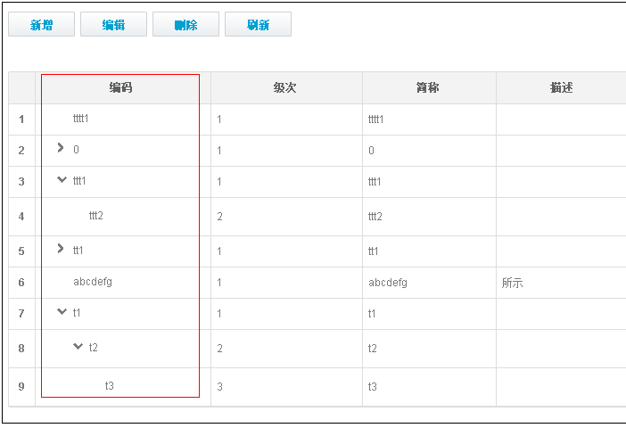
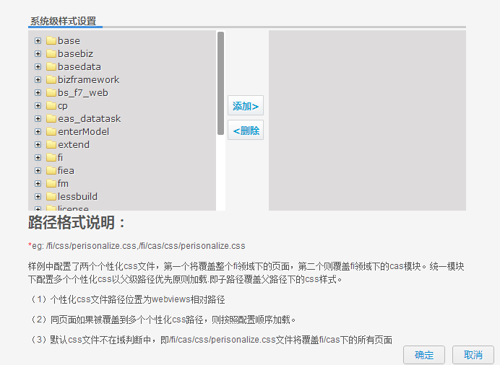
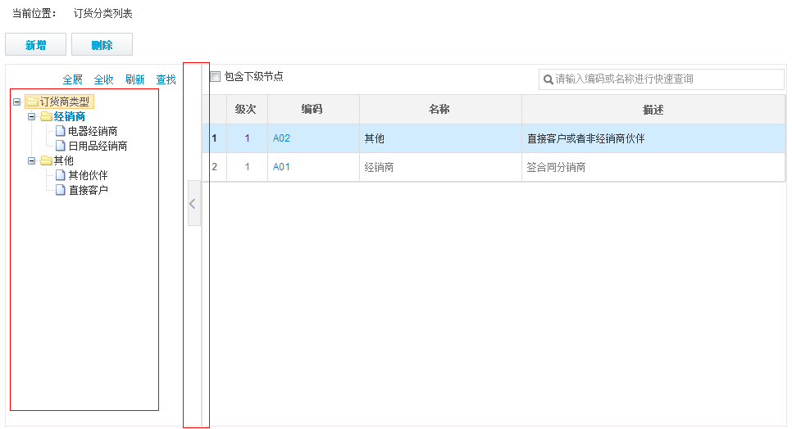
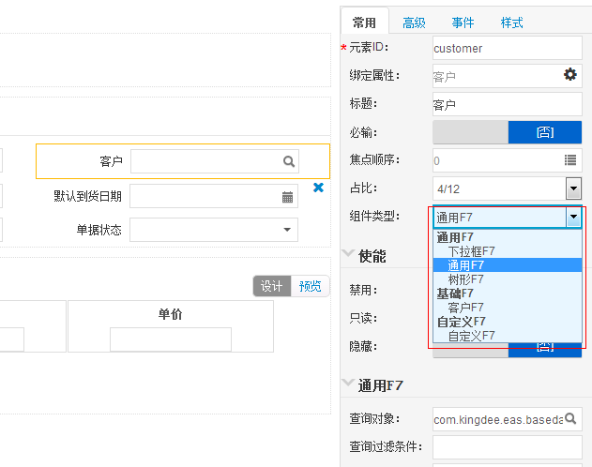

特性一：新增Web功能组件
  Web平台
新增组件功能
  分隔面板SplitPanel
  树控件Tree
  树型通用F7
  下拉框通用F7
  查询表格的树表展现功能
新增模板
  树型基础资料模板
  分组基础资料模板
  新增功能
  系统级样式设置-可全局性修改某组件样式
  SQL提交SVN-支持开发版本管理
  页面多语言设置-支持国际化项目

Slide 4
Web扩展开发平台重构目标
简单易懂
业务化的设置工具，直接可见的设置效果，嵌入式的帮助提示
快速开发
多种类型的新建向导，多点的校验提示，统一的新增功能与扩展开发工具
增强能力
新增多种类型的模板，发布为新功能的扩展方式支持，页面前端事件及功能插入机制支持
大幅提升项目开发效率

Slide 5
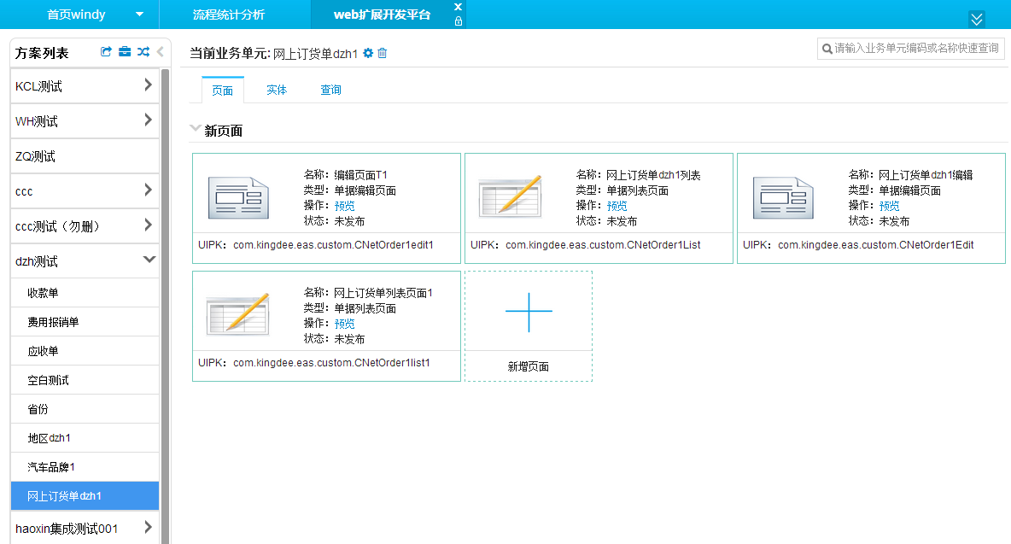
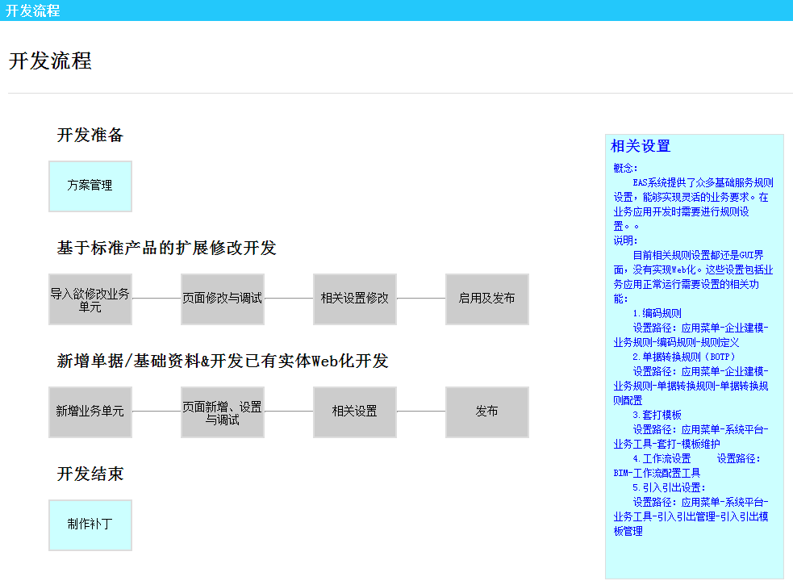
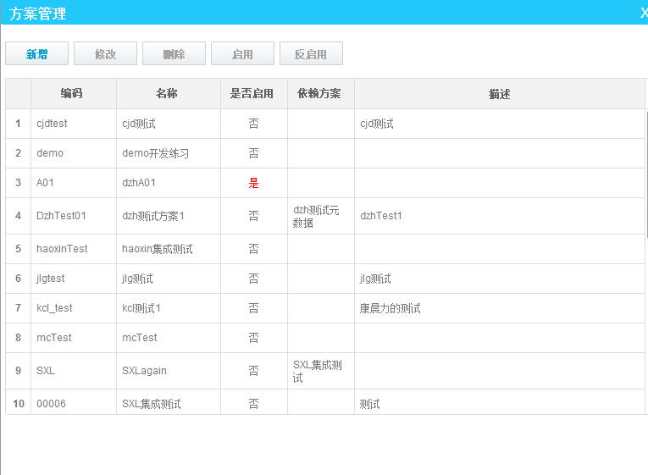
特性二：全新升级的扩展开发管理
  扩展开发平台
开发流程图
  要点说明
与DEP方案概念统一
  扩展方案管理
  启用/反启用
  方案依赖设置与校验
  方案级的补丁制作
新增向导
  业务单元向导
  页面向导
  优化交互体验
    页面分类-新增/扩展/标准
    状态突出显示，一目了然
    自动记忆功能，打开时自动定位到当前计算机上次离开时的业务单元

Slide 6
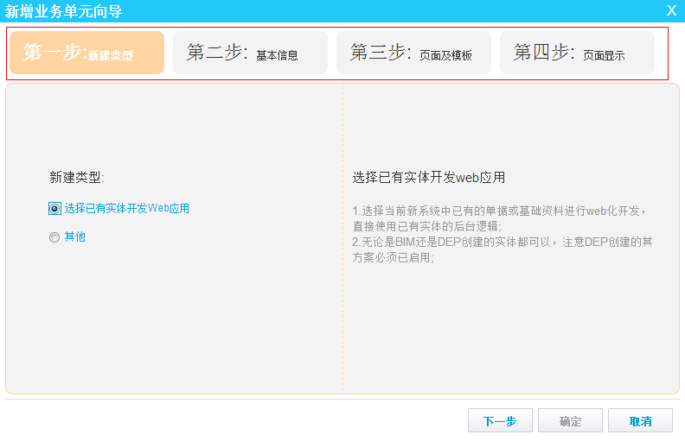
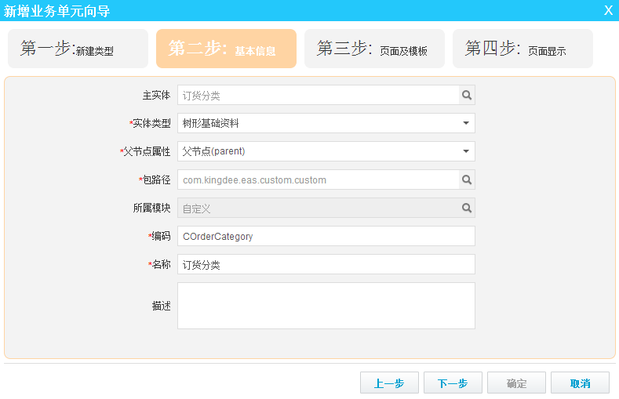
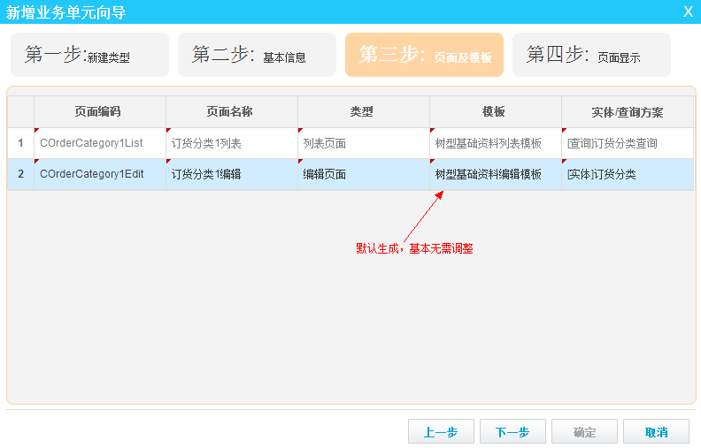
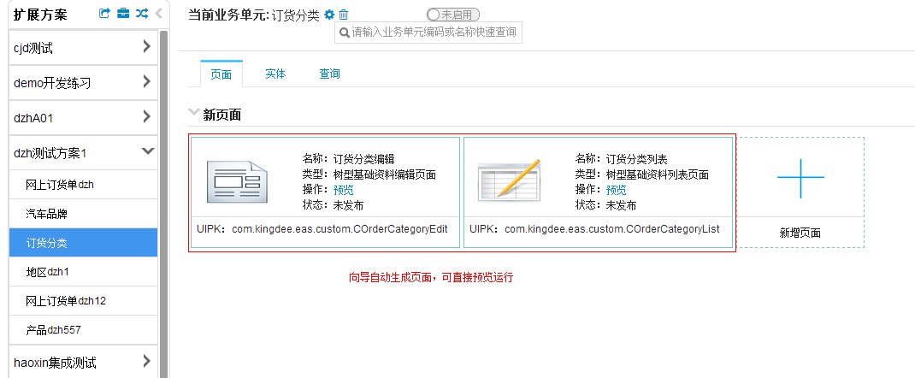
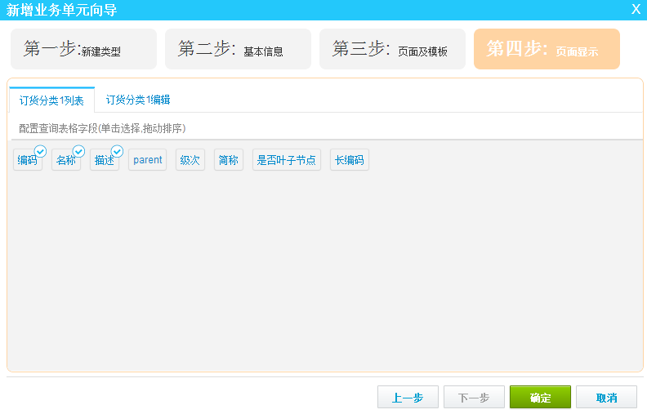
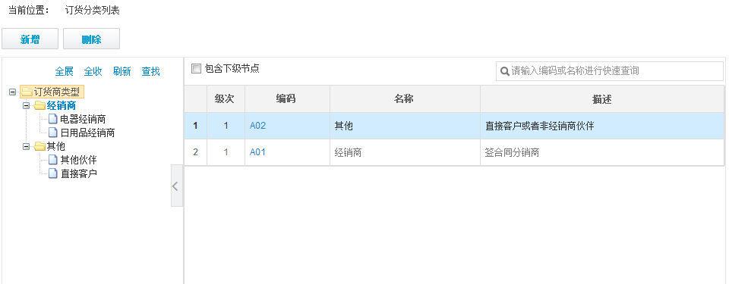
特性二：全新升级的扩展开发管理
  新增向导
新增业务单元
  快速开发普通基础资料、树型基础资料、多级明细基础资料及业务单据维护功能
新增页面
  快速开发列表页面、编辑页面等

Slide 7
特性三：完善扩展应用模式
1
全局应用统一的标准扩展功能
2
不同组织应用不同的扩展功能
3
扩展功能发布为新功能应用

Slide 8
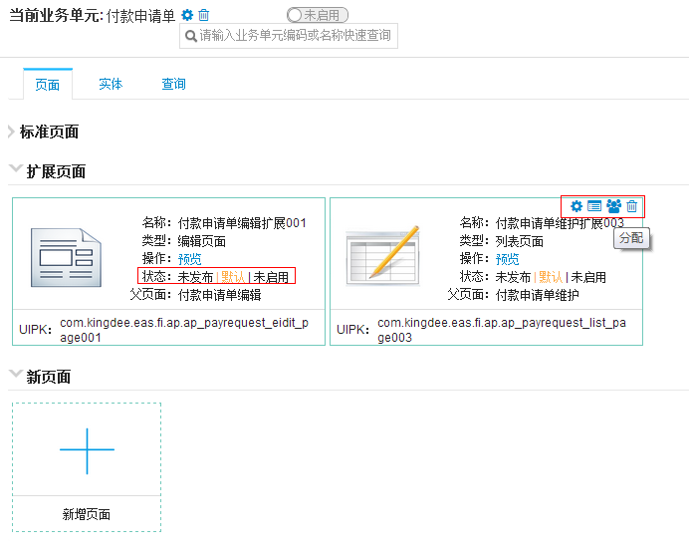
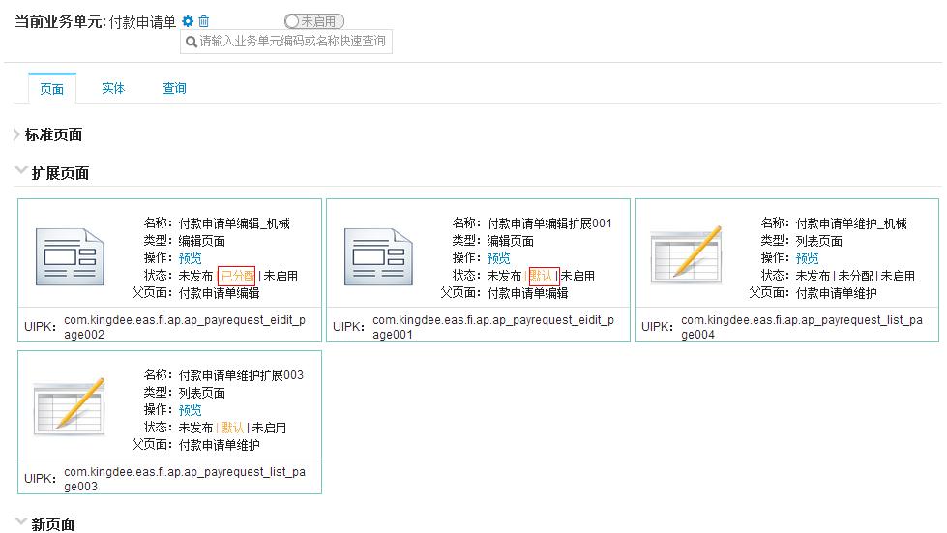
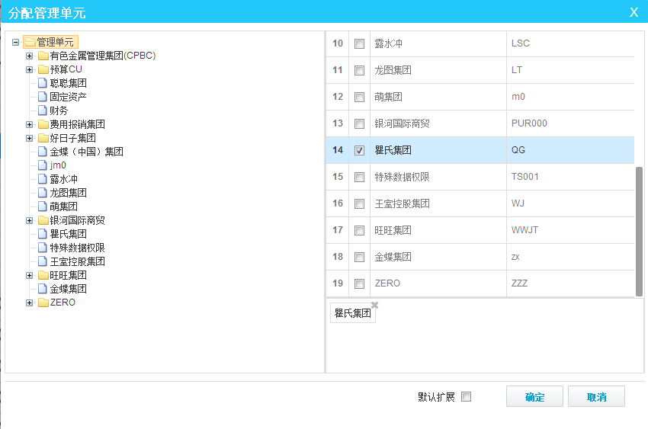
特性三：完善扩展应用模式
  常规扩展应用
全局应用统一的标准扩展功能
  扩展方案必须“启用”
  扩展页面不必分配
  可存在多个扩展页面，但仅 “默认”扩展页面生效
不同组织使用不同扩展功能
  同一标准功能有多个不同的扩展页面
  使用“分配”将扩展页面指定给特定的管理单元CU
  下级管理单元自动继承上级分配的扩展页面
  其他未分配的组织使用“默认”扩展页面

Slide 9
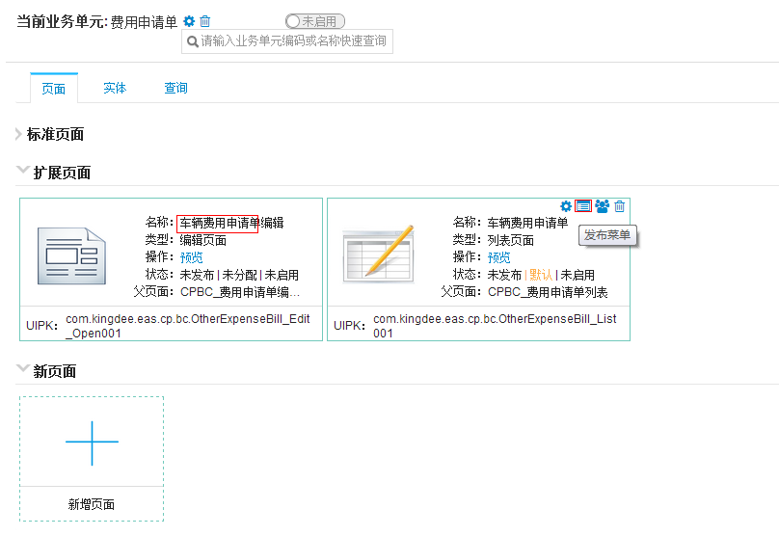
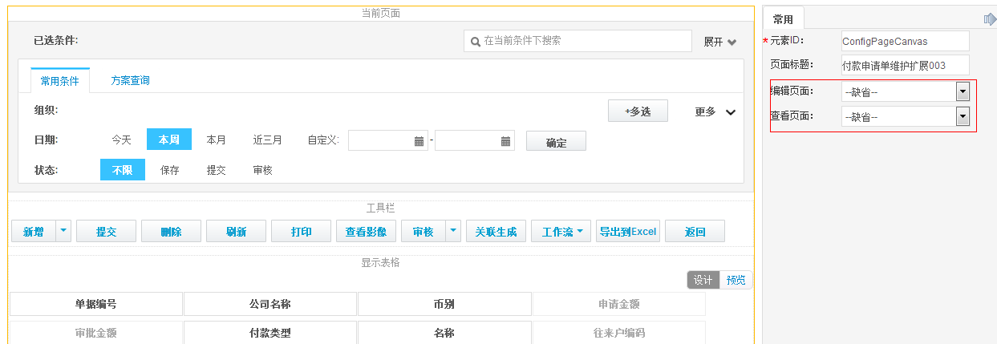
特性三：完善扩展应用模式
  扩展应用发布为新功能
概念
  基于标准功能进行的扩展，不是要替代原有标准功能，而是作为新功能发布，与原标准功能保存
  例：不同费用类型的费用申请单扩展页面分别挂在不同的菜单上直接录入
步骤
  基于标准功能页面进行扩展修改，一般需要修改一组多个页面，包括列表页面及编辑页面等
  打开列表页面进行设置，在页面属性中，修改[编辑页面]、[查看页面]分别为一起修改的页面，保障这些页面一起运行使用
  在业务单元管理中，选择扩展的列表页面，点击右上角“发布菜单”图标，发布为新的功能菜单
  “启用”扩展方案

Slide 10
特性四：全新页面设置及开发方式支持
业务化页面设置工具-大幅提升开发效率
简单直接的样式与布局设置
标准的字体、背景色、边框等直接设置，简化的布局设置
设置后所见即所得
控件使能、样式、通用查询条件等修改后设计期就能看到最终效果
业务化的属性设置方式
应用场景式设置，属性分类，完全摒弃json设置方式
新增与扩展开发统一的设置方式
降低了学习成本，提升了应用开发的灵活性
Web后台Java/Rhino开发可选
可自动生成后台Java代码框架
完全兼容8.x已有开发成果
8.x标准功能及二次开发成果都可以直接使用新工具进行开发设置

Slide 11
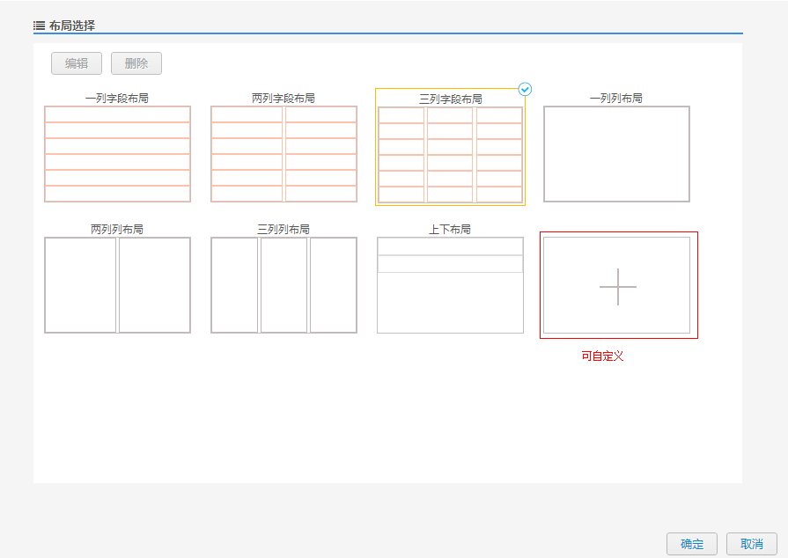
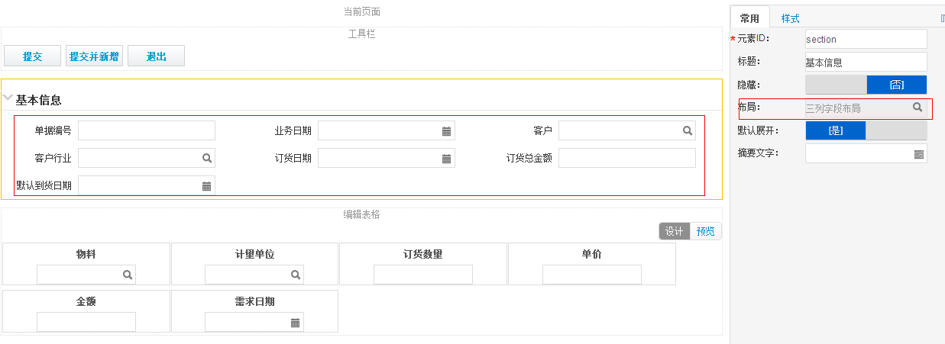
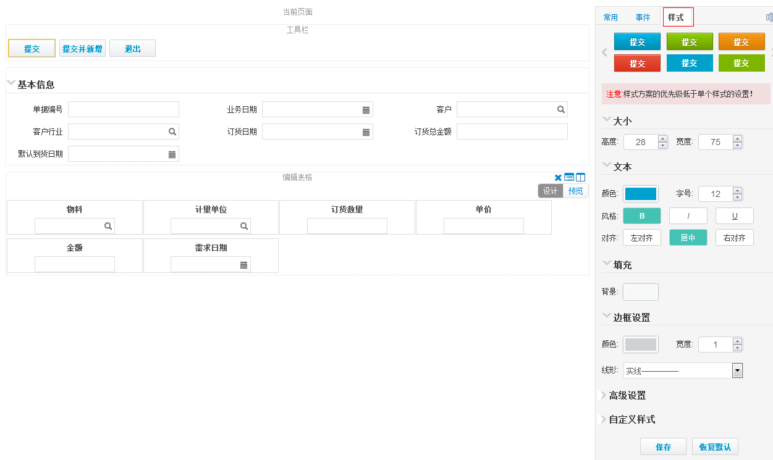
特性四：全新页面设置及开发方式支持
  样式与布局设置
样式设置
  直接设置大小（高度、宽度）、文本（字体、颜色、对齐方式）、填充（背景色）、边框（颜色、宽度、线型）
  可另存为自定义样式方案共享使用
布局设置
  新式布局设置，原有列布局还可使用
  容器中可直接设置布局属性
  可自定义布局方案共享

Slide 12
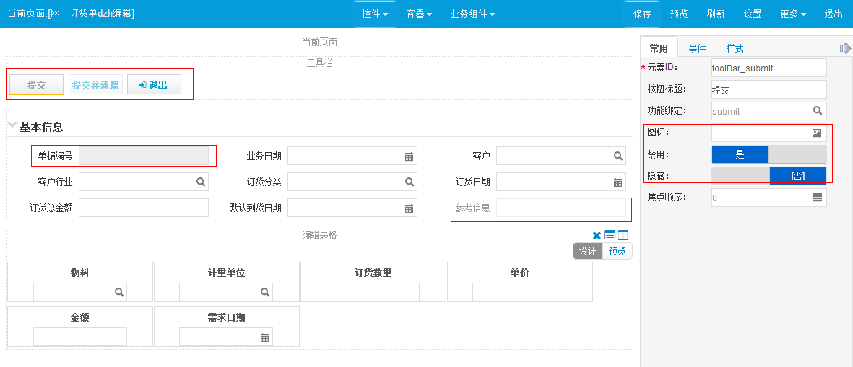
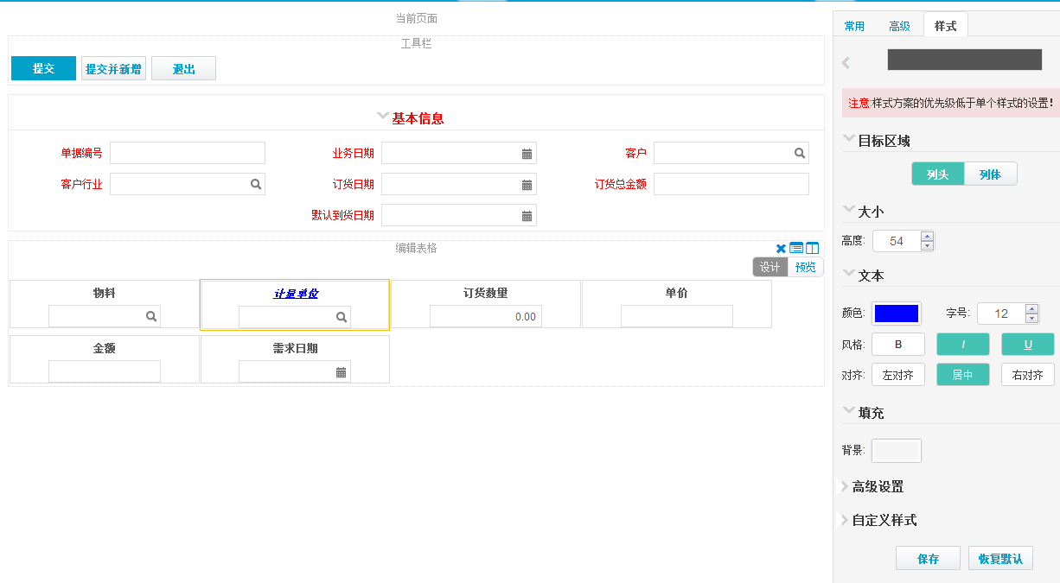
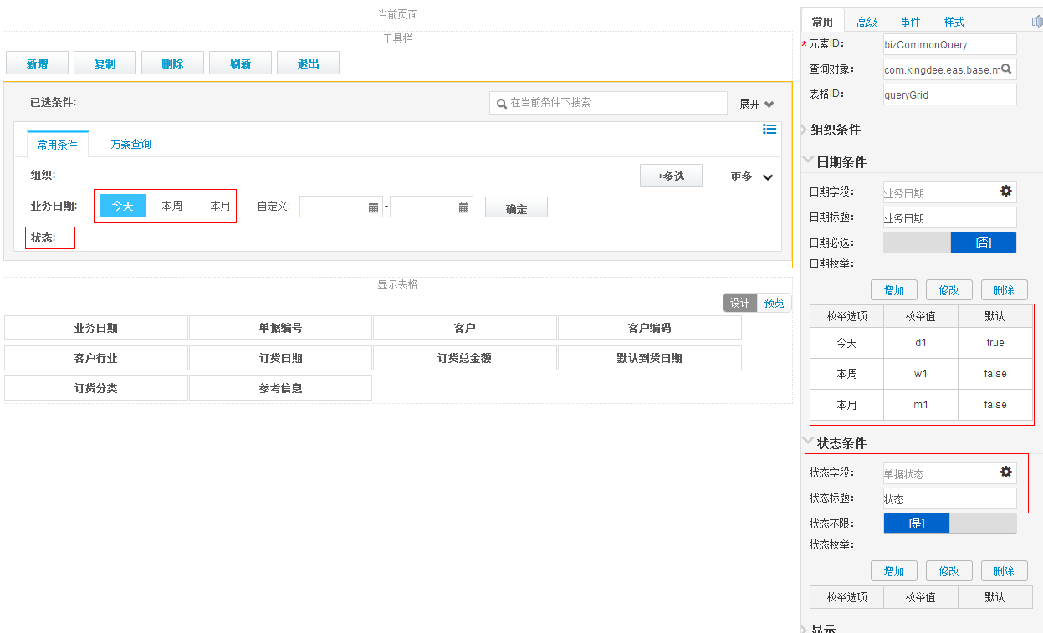
特性四：全新页面设置及开发方式支持
  所见即所得
样式
  字体
  颜色
使能状态
  编辑使能
  显示使能
组件设置
  章节-摘要文字
  通用查询-条件设置
  …

Slide 13
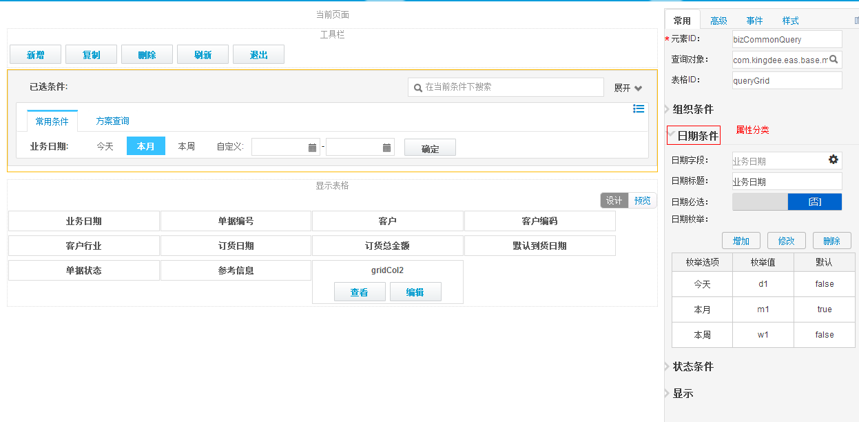
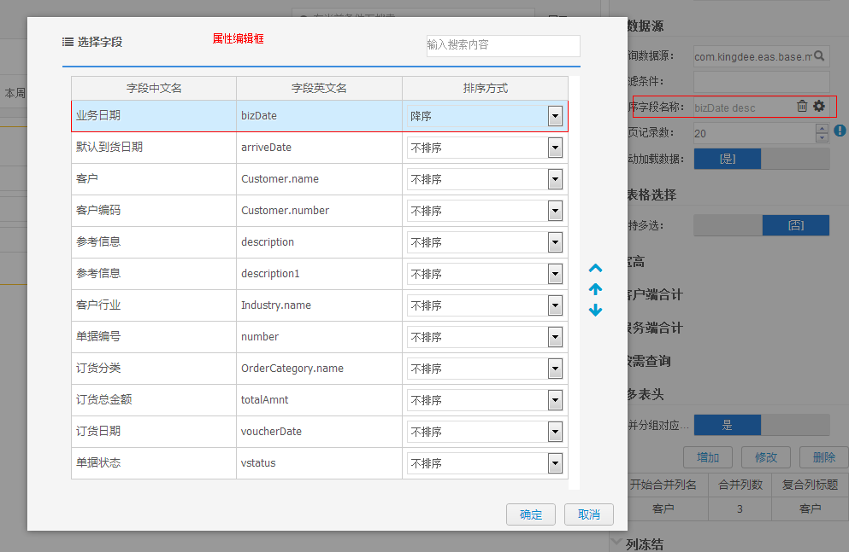
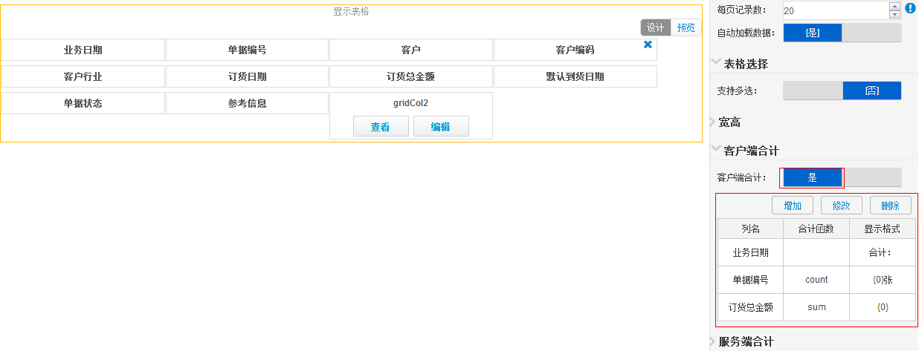
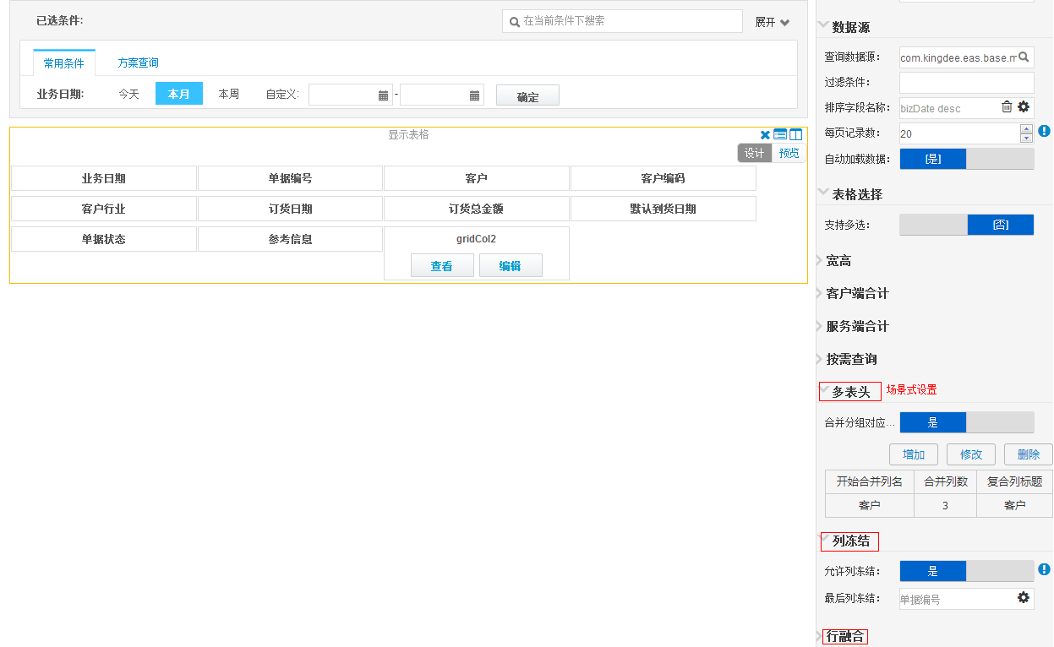
特性四：全新页面设置及开发方式支持
  业务化属性设置
属性分类
  常用/高级/事件/样式
  业务分类
场景式设置
  如查询表格
属性编辑框
  友好易懂的设置方式
  属性设置相关性
  如客户端合计=是则才能设置合计项；否则不会出现合计项设置

Slide 14
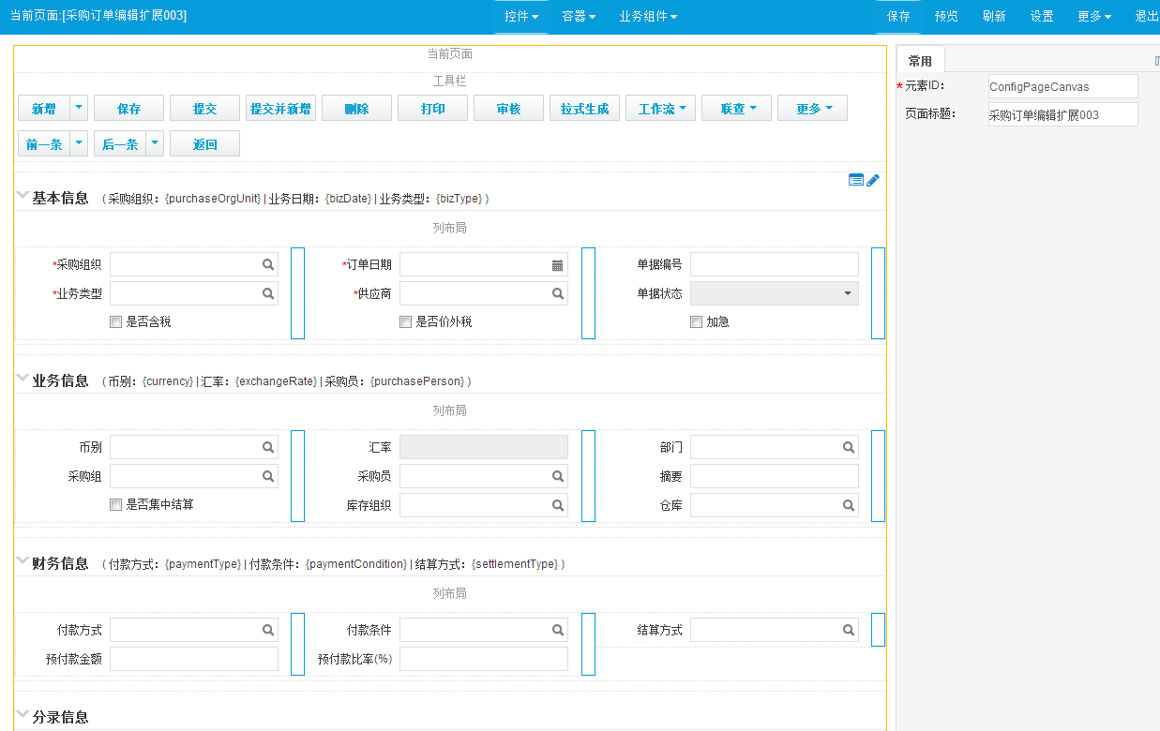
特性四：全新页面设置及开发方式支持
  新增与扩展统一设置方式
原版本新增功能开发与扩展开发设置页面功能不一样，造成学习成本高，而且扩展开发的限制比较多
v8.2统一后即降低了学习成本，而且全面提供了前后端的业务插入机制，从而提供了更大的灵活性及可扩展能力
保留并完善了扩展开发时的一些限制，以降低扩展对标准功能正常运行的冲击，且最大化修改范围以满足客户化需求

Slide 15
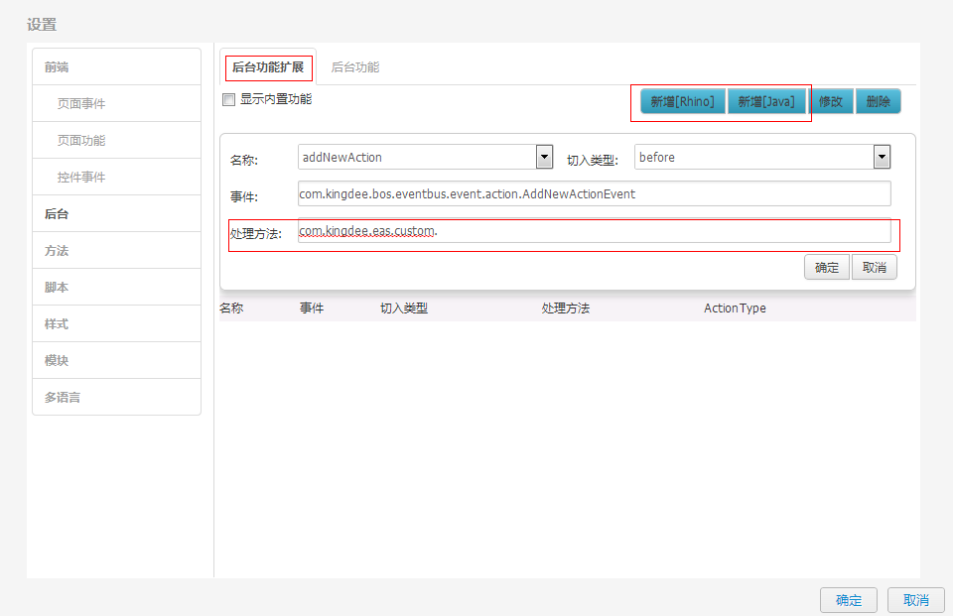
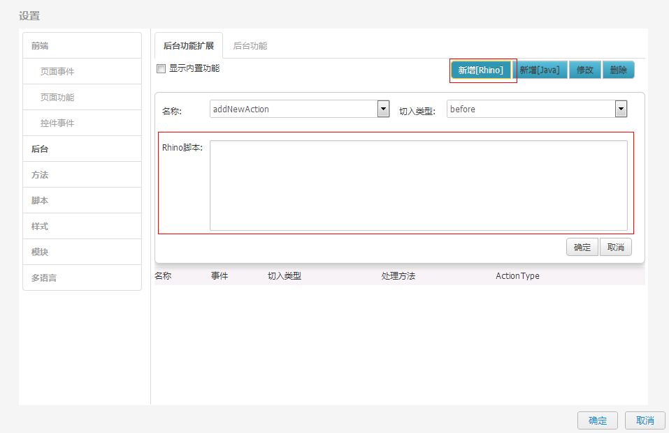
特性四：全新页面设置及开发方式支持
  Java/Rhino可选
Java方式开发
  包路径默认为业务单元的包路径，用户只需补充类名即可
  页面保存时，系统会自动生成java类代码框架，无须了解继承哪个超类及实现哪个接口，只需在方法体中编写实现逻辑即可
Rhino方式开发
  可以直接编写脚本语言实现逻辑，无须重启即可应用

Slide 16
特性四：全新页面设置及开发方式支持
完全兼容8.0/8.1项目已有开发成果
    无论是对标准产品的扩展修改，还是新增功能的定制开发，升级到8.2后都可以直接使用新工具打开，能够看到以前的所有设置成果，能够使用新工具修改
    8.2采用了新的布局方式，但仍然支持原有布局方式。在新工具中可以修改为新布局，亦可不修改，不影响效果。新的布局方式功能更强大，支持某字段隐藏后后面的字段自动上移等

Slide 18
特别声明
没有金蝶软件国际软件集团有限公司的特别许可，任何人不能以任何形式或为任何目的复制或传播本文档的任何部分。本文档中包含的信息如有更改，恕不另行通知。
由金蝶软件（中国）有限公司和其分销商所销售的某些软件产品包含有其它软件供应商版权所有的软件组件。
Microsoft®、WINDOWS®、NT®、EXCEL®、Word®、PowerPoint® 和SQL Server® 是微软公司的注册商标。
IBM®、DB2®、DB2 通用数据库、OS/2®、Parallel Sysplex®、MVS/ESA、AIX®、S/390®、AS/400®、OS/390®、
OS/400®、iSeries、pSeries、xSeries、zSeries、z/OS、AFP、Intelligent Miner、WebSphere®、Netfinity®、
Tivoli®、Informix 和Informix® 动态ServerTM 是国际商业机器公司在美国或其他公司的商标。
ORACLE® 是ORACLE 公司的注册商标。
UNIX®是UNIX INTERNATIONAL CO.,LIMTED的注册商标、OSF/1® 和Motif® 是Open Group 的注册商标。
Citrix®、Citrix 徽标、ICA、Program Neighborhood® 、MetaFrame® 、WinFrame® 、VideoFrame® 、MultiWin®以及此处引用的Citrix 产品名是Citrix Systems 公司的商标或注册商标。
HTML是HATEMOGLU TEKSTIL GIYIM SANAYI VE TICARET A.S.的注册商标，DHTML、XML和XHTML 是W3C®、World Wide Web 协会、计算机科学实验室的商标或注册商标，PureXML是国际商业机器公司的注册商标。
JAVA® 是甲骨文美国有限公司的注册商标。
JAVASCRIPT®是甲骨文美国有限公司的注册商标，由其技术开发和实施商Netscape 许可使用。
Apusic ®是深圳市金蝶中间件有限公司的注册商标。
本文档提到的金蝶® 、金蝶KIS ® 、K/3 ®、金蝶EAS ® 、友商网 ®和其它金蝶 产品和服务以及它们各自的徽标是金蝶软件（中国）有限公司在中国和世界其它一些国家的商标或注册商标。本文档提到的所有其它产品和服务名称是它们各自公司的商标。

